Slide 1
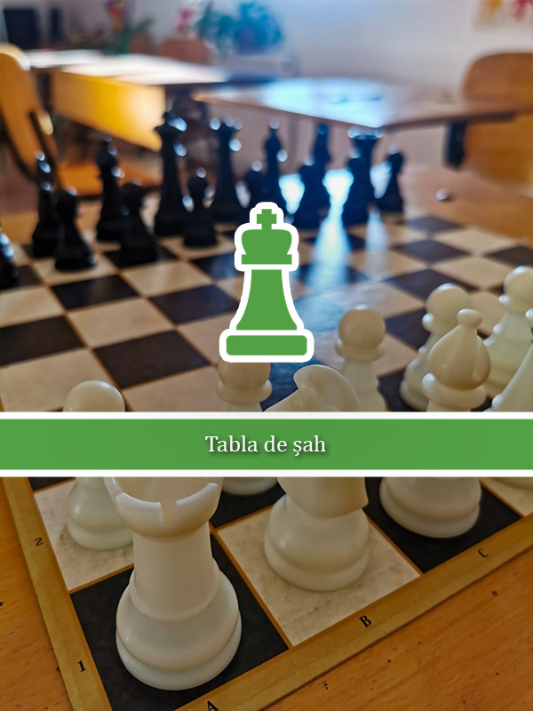
Lecția 1
gimnaziu

Slide 2
Jocul de șah se joacă între doi jucători sub semnul deplinei egalități. Înainte de începerea partidei, ca și după terminarea ei, cei doi jucători își dau mâna, semn că adversitatea s-a încheiat – lucru evitat în contextul pandemiei actuale (jucătorii folosesc mănusi de protecție și se recomandă dezinfecția mâinilor, a tablei de șah și a pieselor cu o soluție pe bază de alcool).
Lecția 1 – tabla de șah

Slide 3
Tabla pătrată este compusă din 64 de câmpuri (pătrățele) egale, colorate diferit prin alternarea culorilor deschise (câmpuri albe) și închise (câmpuri negre) pe care se joacă partida de șah. Tabla de șah este așezată între cei doi jucători în așa fel încât pătratul din colțul din dreapta să fie alb.
Lecția 1 – tabla de șah

Slide 4
Tabla din concursurile oficiale are latura aproximativ de 48cm, iar piesele, o mărime proporțională. Culorile alb și negru sunt convenționale. Se vorbește mereu de jocul cu albele și jocul cu negrele sau despre câmpul alb și câmpul negru, dar acestea pot avea și alte culori, într-un contrast mai plăcut, tabla cu pătrățele albe și maro, pisele alb gălbui și maro, etc. Pentru a ușura determinarea câmpurilor, pe marginea tablei sunt notate câmpurile, pe orizontale de la 1 la 8, iar pe verticale de la a la h. Ambele direcții încep din colțul din stânga jos, din partea unde sunt așezate albele. Astfel, fiecare rând are o denumire precisă. Orizontalele de la 1 la 8 se numesc linii (linia 1, linia a 3-a, linia a 8-a). Verticalele notate de la a la h se numesc coloane (coloana a, coloana f, coloana h).
Lecția 1 – tabla de șah

Slide 5
Notarea fiecărui câmp în parte se face indicand mai întâi coloana (întotdeauna cu literă mică) și apoi linia în cifre. Pe tabla de șah sunt mai multe direcții: diagonalele (rândul de câmpuri de aceeași culoare se ating între ele prin colțuri). Se deosebesc diagonalele de culoarea albă și neagră, exemplu: „a1-h8”, diagonala neagră; „a8-h1” diagonala albă – se numesc diagonale mari. Prin câmpul „e3” trec două diagonale negre: diagonala „c1-h6” și „g1-a7”. VEZI EXEMPLU ÎN URMĂTORUL SLIDE
Lecția 1 – tabla de șah

Slide 6
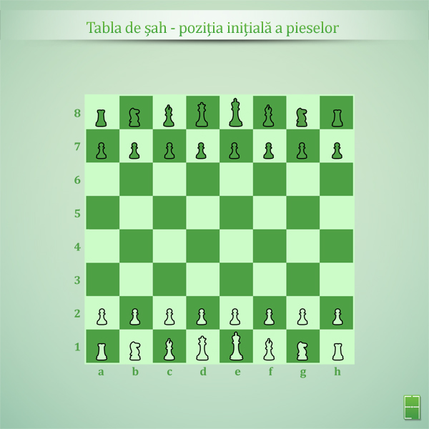
Lecția 1 – tabla de șah

Slide 7
Dacă împărțim tabla la mijlocul ei, pe verticală (pe axa de simetrie) între coloanele „d” și „e” cu o linie imaginară, obținem două părți egale și anume partea de la „a” la „d” constituind flancul Damei și partea de la „e” la „h”, flancul Regelui. VEZI EXEMPLU ÎN URMĂTORUL SLIDE
Lecția 1 – tabla de șah

Slide 8
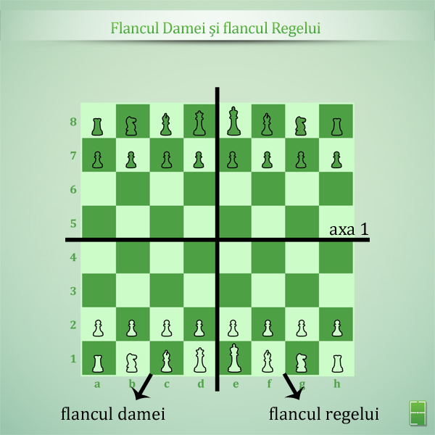
Lecția 1 – tabla de șah

Slide 9
Câmpuri semnate cu „a1”, „h1”, „h8”, „a8” se numesc colțuri, iar toate câmpurile de la marginea tablei, în linie continuă constituie așa numita „BANDA”. VEZI EXEMPLU ÎN URMĂTORUL SLIDE
Lecția 1 – tabla de șah

Slide 10
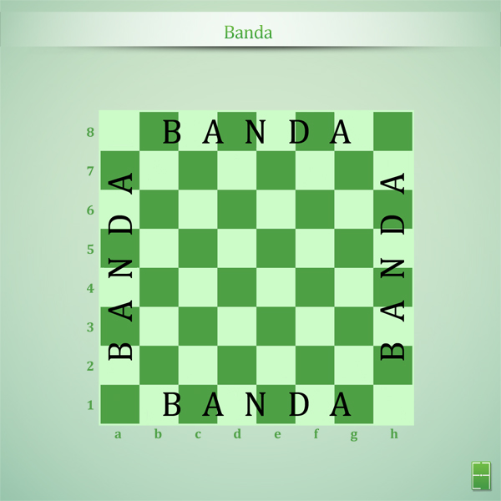
Lecția 1 – tabla de șah

Slide 11
VĂ MULȚUMESC PENTRU INTERES
Lecția 1 – tabla de șah

